Slide 1


Technische Einführung POKAL-Entwicklung
Philip Arnold, Carsten Bauer, Sven Köppel
POKAL 2.0 Entwickler-Kickoff
Fr 12.12.2013, 10-12 Uhr, ITP Frankfurt
Notes:
Präsiziele:
• Was war das Ziel (kurz)
• Haben wir es erreicht? Wenn ja, wie weit?
• Gab es Zieländerungen? Wenn ja, wieso? Wie sind wir damit umgegangen, wie haben die sich entwickelt und haben wir die geänderten Ziele erreicht?
• Lessons learned, Was würden wir rückblickend anders machen, was genau so?
• Ausblick und Nachhaltigkeit: Wie geht es weiter, was passiert mit dem Projekt nach Projektende?

Slide 2
Inhalt
0. Begriffe und Hands-on
1. POTT für POKAL = Wiki + Tickets
2. POKAL 1.0 = JIRA + Github + Devel-VMs
3. Bibliotheken-Übersicht POKAL (MQ + WebSockets)
4. Erster TODO-Zettel für POKAL 2.0
Notes:
Präsiziele:
• Was war das Ziel (kurz)
• Haben wir es erreicht? Wenn ja, wie weit?
• Gab es Zieländerungen? Wenn ja, wieso? Wie sind wir damit umgegangen, wie haben die sich entwickelt und haben wir die geänderten Ziele erreicht?
• Lessons learned, Was würden wir rückblickend anders machen, was genau so?
• Ausblick und Nachhaltigkeit: Wie geht es weiter, was passiert mit dem Projekt nach Projektende?

Slide 3
Stichwörter
zum späteren Nachschlagen
Mathematica
  Installiert auf Windows-HRZ-Rechnern
  Im ITP Volumenlizenz → im POTT ein Trick zum Nutzen
SciPy
  IPython
  NumPy
  Matplotlib
  SymPy (symbolic)
SAGE: Einheitliches Frontend für OSS-Mathewerkzeuge
  Cython
  SciPy + sehr viele Python-Libs
  ATLAS, BLAS, GNU MPC, GSL,
  Große Systeme: Maxima (CAS), Singular (CAS), R (Statistik), LaTeX
  Kleine Systeme: Pynac (symbolic), SymPy (symbolic
  SageNB

Slide 4
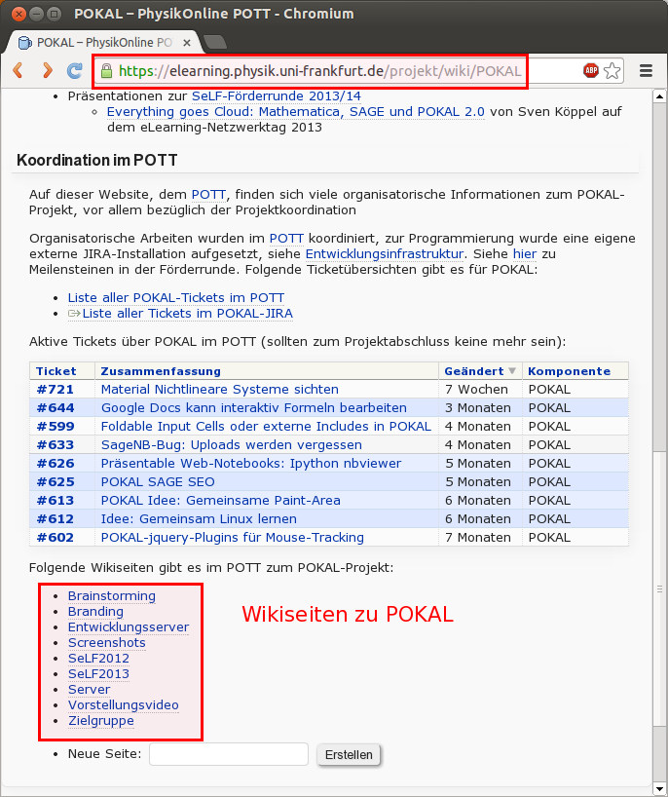
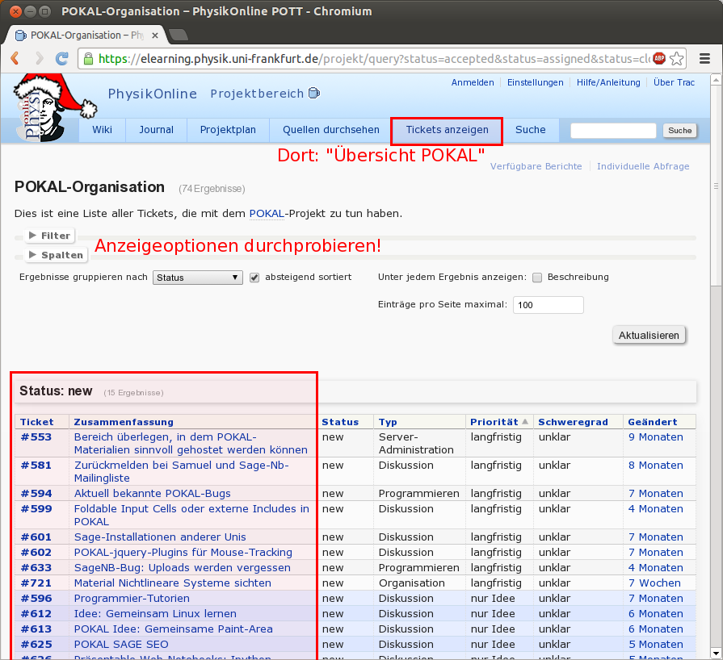
POTT für POKAL = Wiki + Tickets

Slide 5
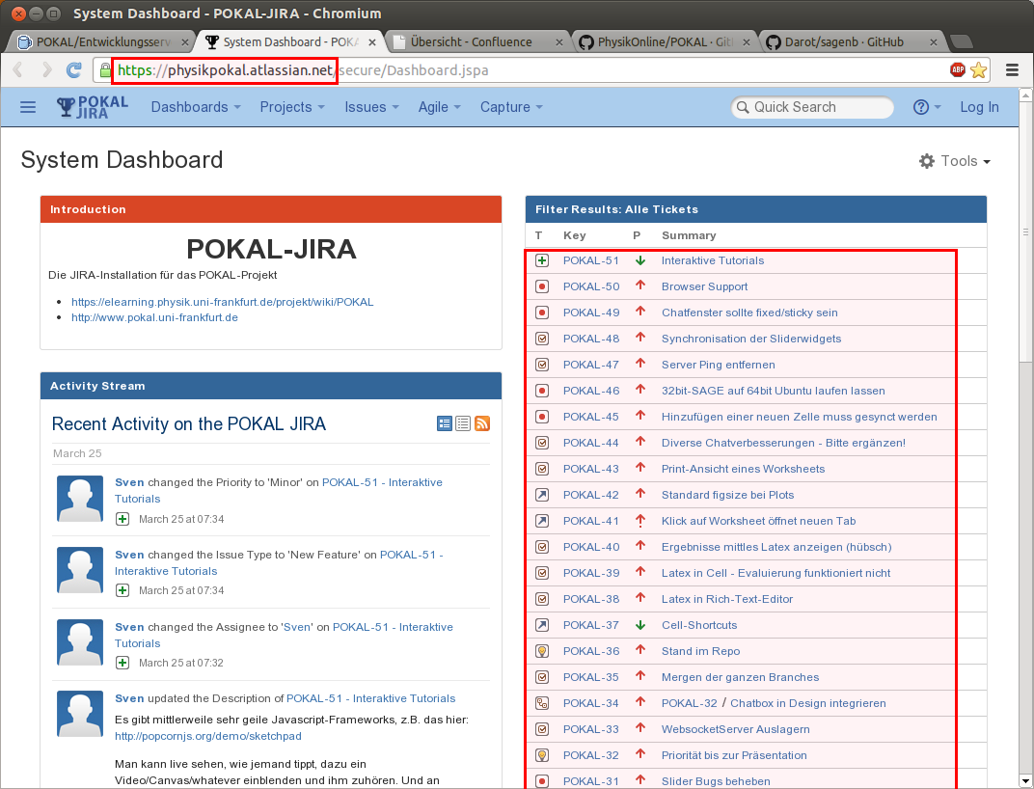
POKAL 1.0 = JIRA + Github + Devel-VMs

Slide 6
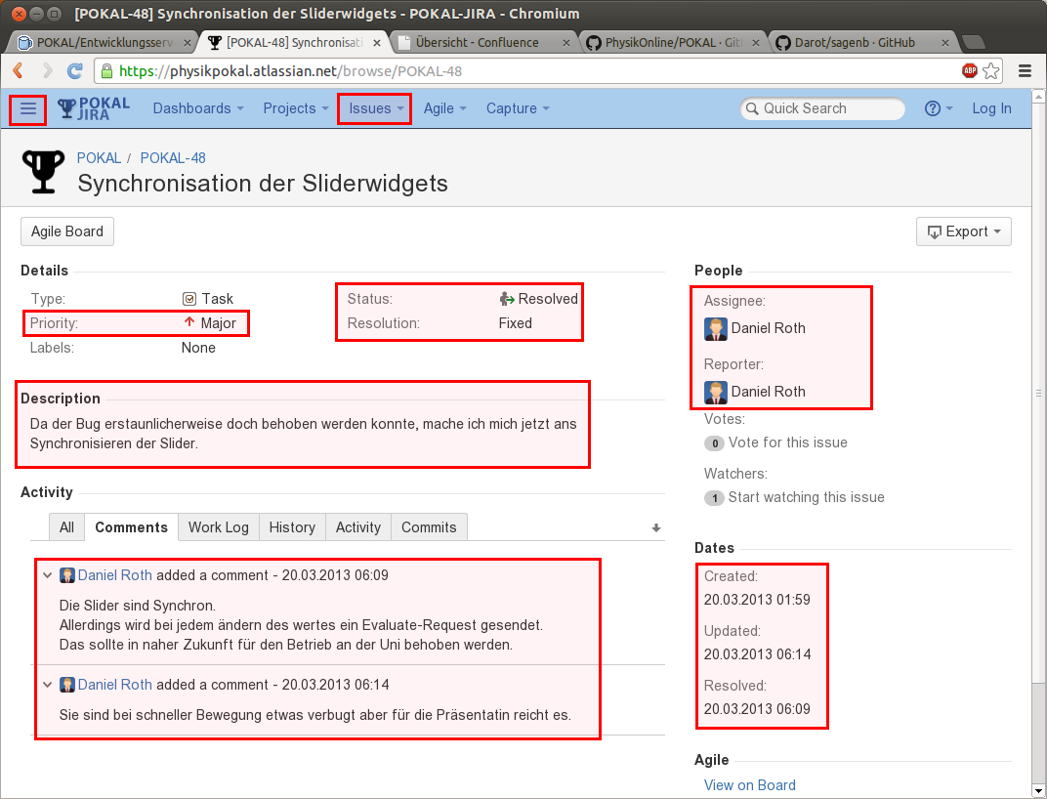
POKAL 1.0 = JIRA + Github + Devel-VMs

Slide 7
POKAL 1.0 = JIRA + Github + Devel-VMs
Atlassian-Managament-Produkte,
Software-as-a-Service für OpenSource-Projekte, von Marius
Produkt | Funktionen/Beschreibung, dick = genutzt
JIRA | Bugtracker, moderner als Trac, Mail-Integration, Agile Entwicklung, Codeintegration, Ticketabhängigkeiten, Timetracking
Confluence | Wiki zur Dokumentation
OnDemand | Atlassian Single-Login
TestSessions | Browser-Ticket-Interface
usw.
Hauptgrund: TRAC von Troubletickets zur Entwicklung entlasten

Slide 8
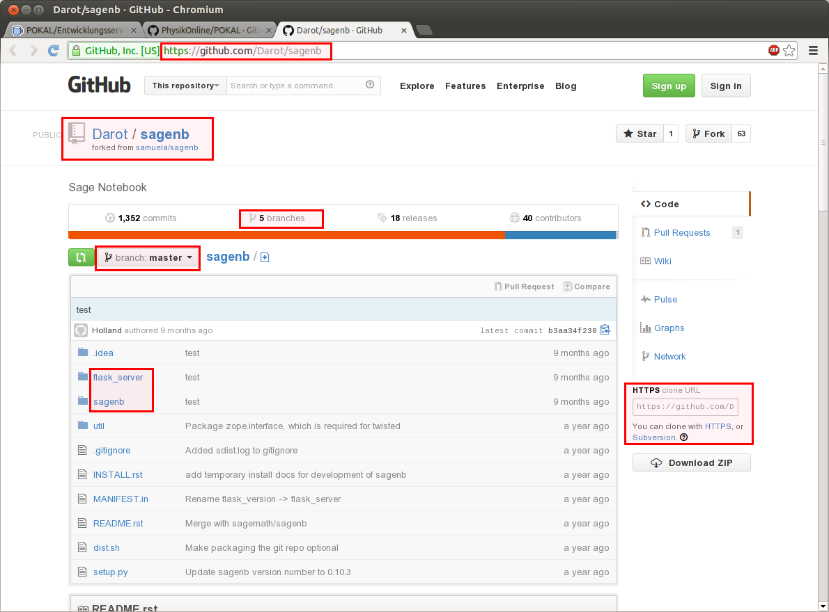
POKAL 1.0 = JIRA + Github + Devel-VMs
Übersicht:
Accounts/Repos:
Jeweils
github.com/user/repo
PhysikOnline/POKAL
Svenk/sagenb
Darot/sagenb
Achtung:
BRANCHES!

Slide 9

Git in 30 Seconds: Branches
Google: Git cheatsheet
Buch: „Pro Git“ (auch im Web
Erhältlich)
Stackoverflow, etc.

Slide 10
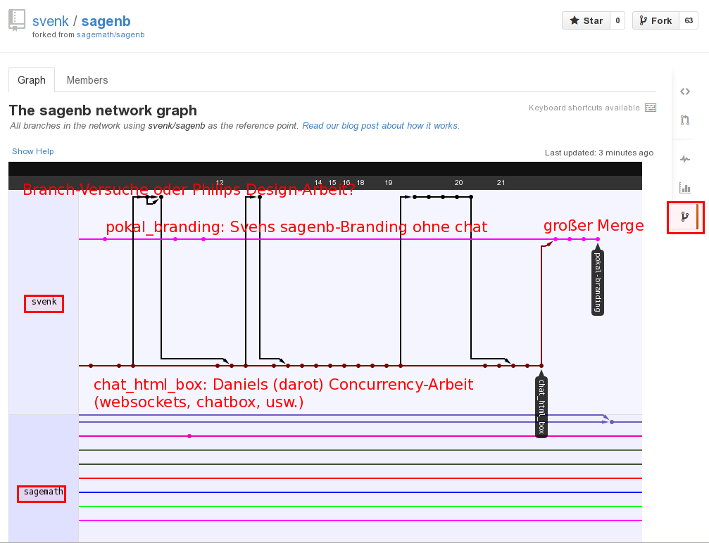
Workflow Entwicklung → Branches → Deploying
Folgende Branches haben wir verwendet (braucht man so nicht nachmachen!)

Slide 11
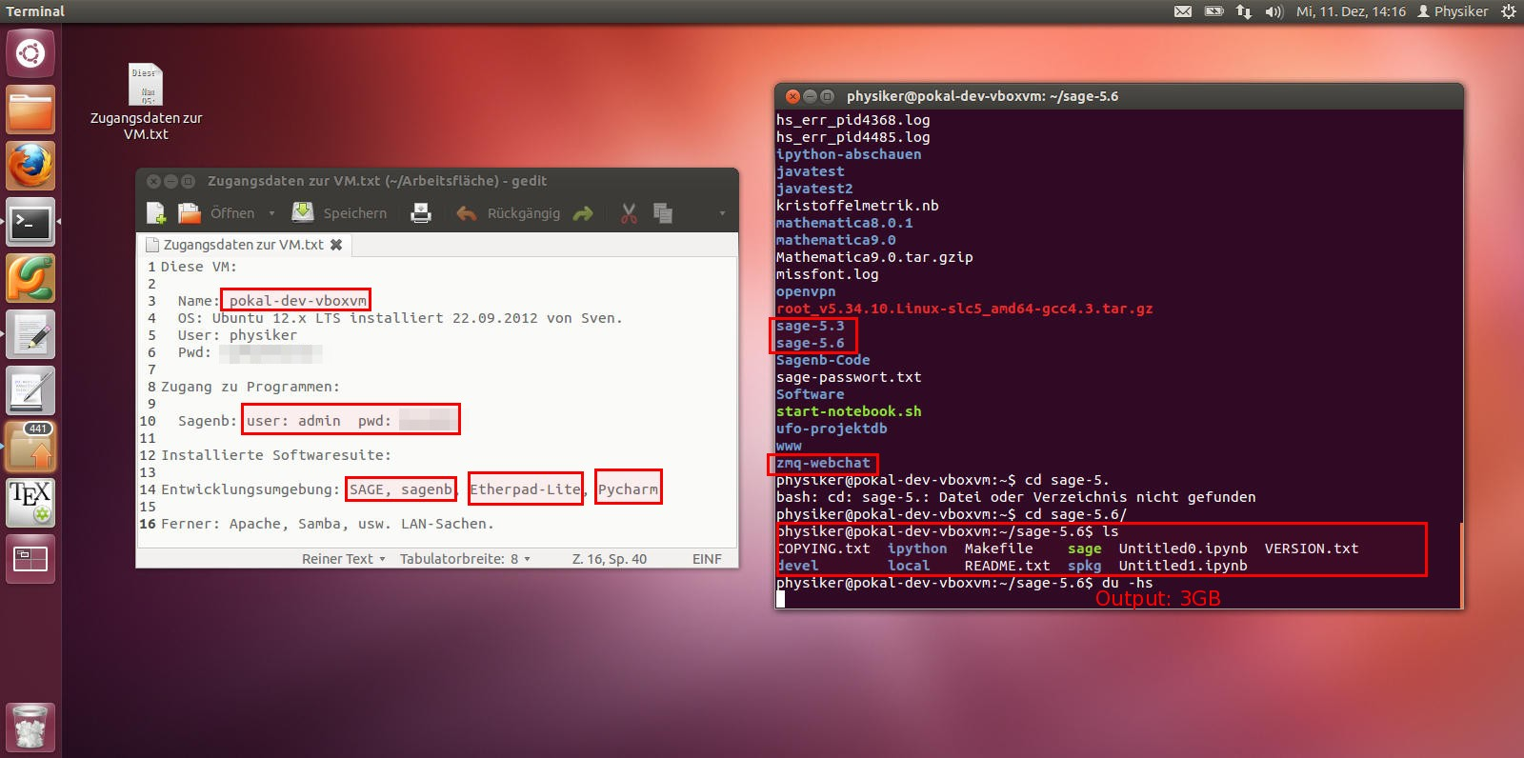
POKAL 1.0 = JIRA + Github + Devel-VMs
Virtuelle Maschinen:
Schnell kopierbar, jeder hat eine auf seinem Laptop, leicht auf Devel-Server ausrollbar

Slide 12
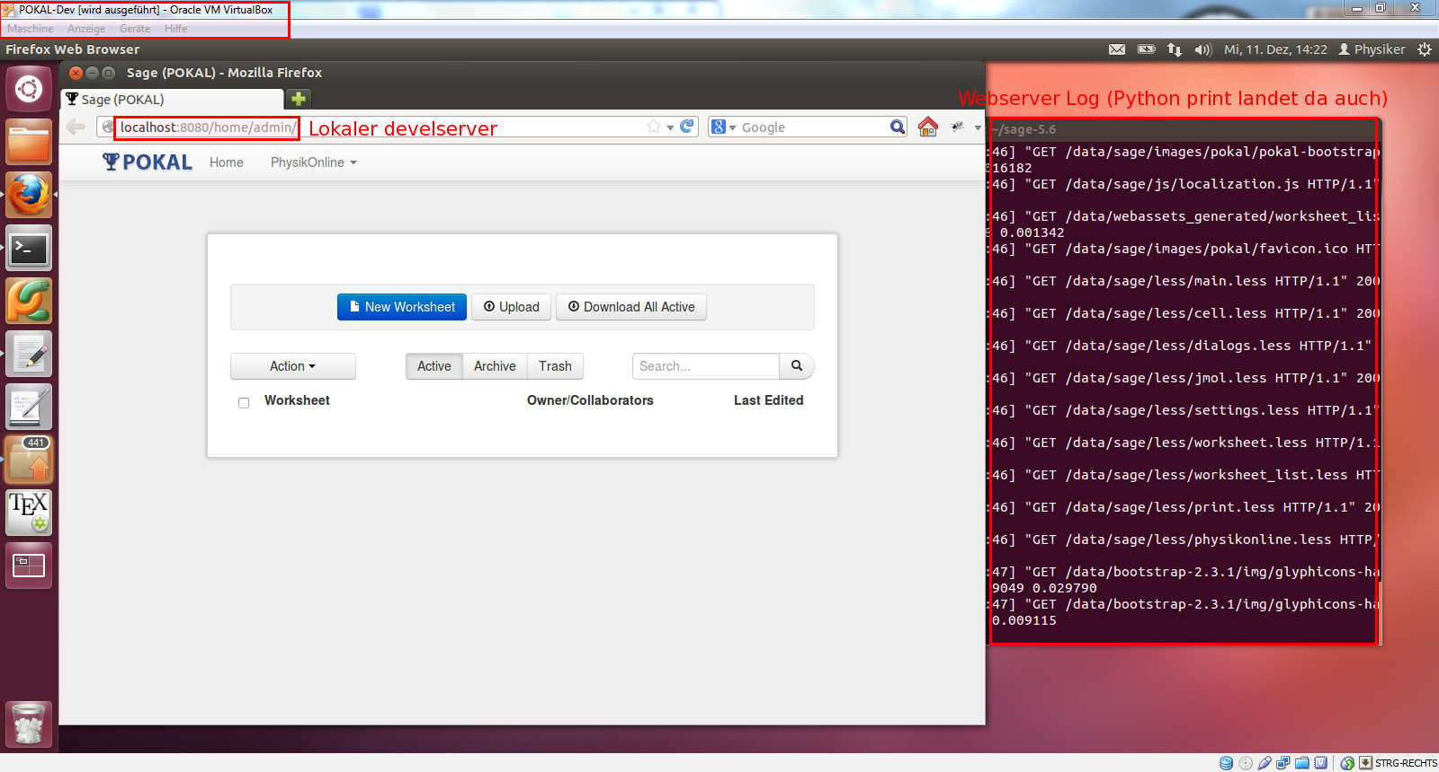
POKAL 1.0 = JIRA + Github + Devel-VMs
Notebook starten
$ ./sage
...
sage: notebook()

Slide 13
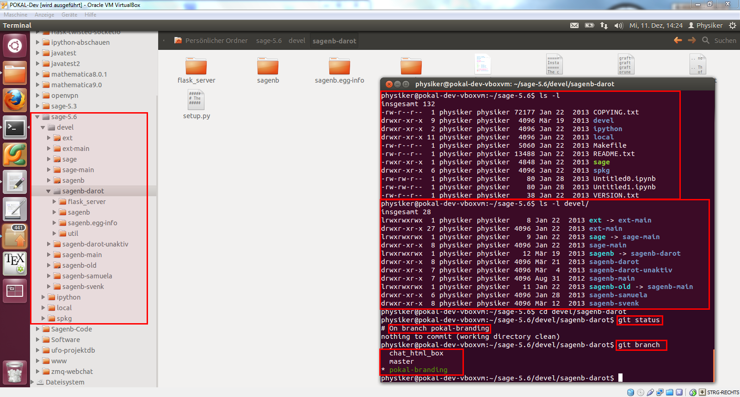
POKAL 1.0 = JIRA + Github + Devel-VMs
SageNB: Symlinks und Git-Branches

Slide 14
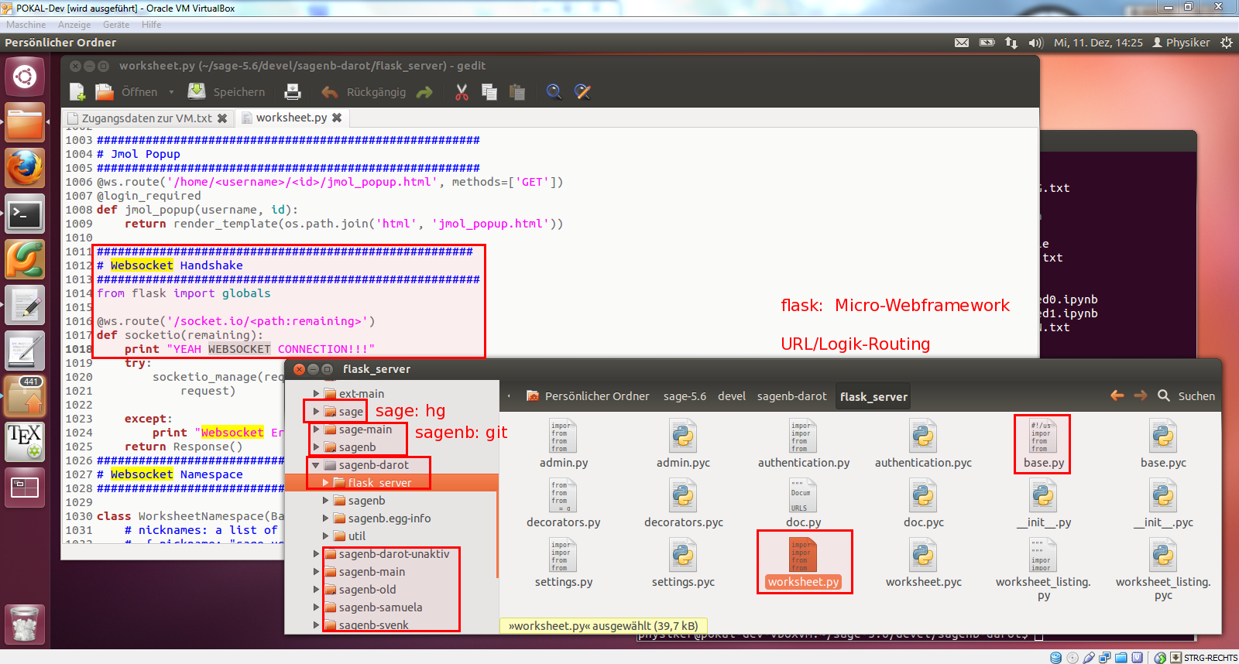
POKAL 1.0 = JIRA + Github + Devel-VMs
SageNB-Serverside

Slide 15
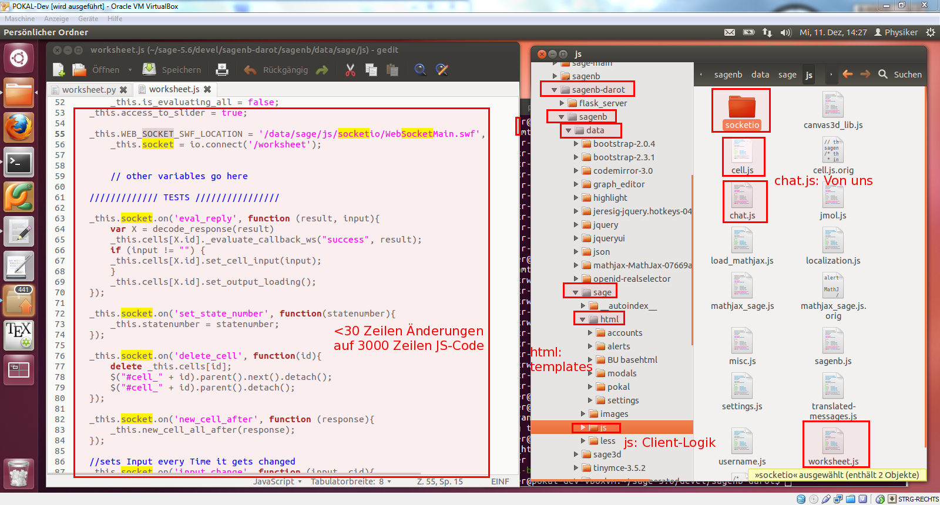
POKAL 1.0 = JIRA + Github + Devel-VMs
SageNB-Clientside

Slide 16
Das Sage Notebook: Frameworks
Webserverunabhängig:
  Tornado (veraltet)
  Twisted
  UWSGI
  Werkzeug (integrierter Dev-Server für Flask oder so):
  NotebookRunFlask, nutzen wir!
  Außerdem: gevent, gunicorn
  – eventbasierte high-performance Webserver
Flask
  URL-Routing, RESTful, WSGI-Interface
Jinja2: Templating
Babel: Übersetzung
...
Beim Aufruf von notebook() =>
sage-root/devel/sagen-main/
sagenb/notebook/run_notebook.py

Slide 17
Websockets und SocketIO
Websockets
  Abstraktionslibraries, die Client+Server verbinden, z.B.:
  SockJS
  SocketIO
    Nutzt: Websocket, Flash Socket, AJAX/JSON polling, forever Iframe
    Wir nutzen gevent-socketio
Moderne Message Queues:
  AMQP: Advanced Message Queuing Protocol
  RabbitMQ, ZeroMQ, Java Message Service (JMS)
  viel diskutiert, letztlich nicht verwendet
  Idee war damals, MQ bis in Browser
  STOMP: Streaming Text Oriented Messaging Protocol
  ZeroMQ in Ipython als Trennung zwischen Kernel
  und Frontend verwendet!

